Slide 2
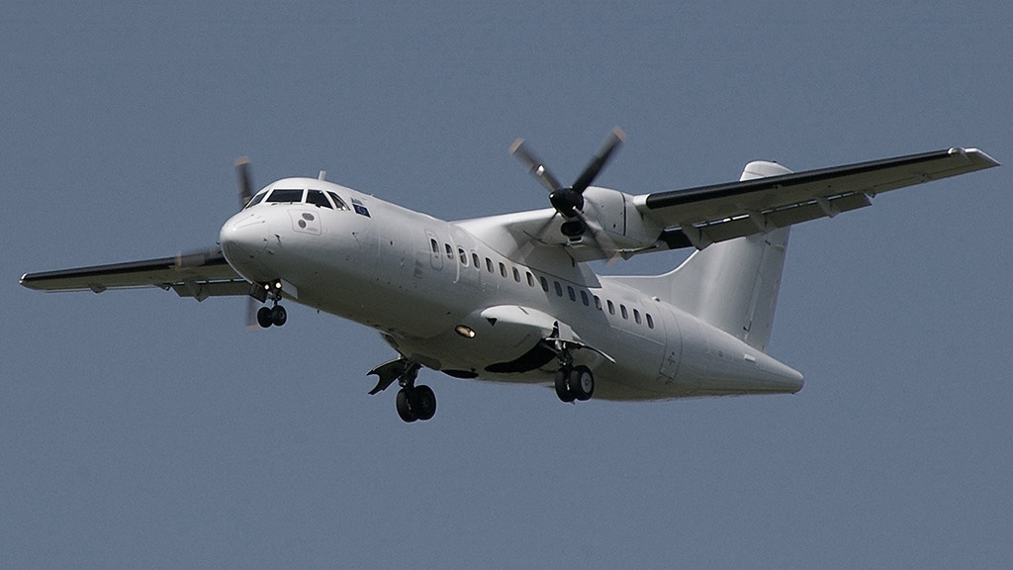
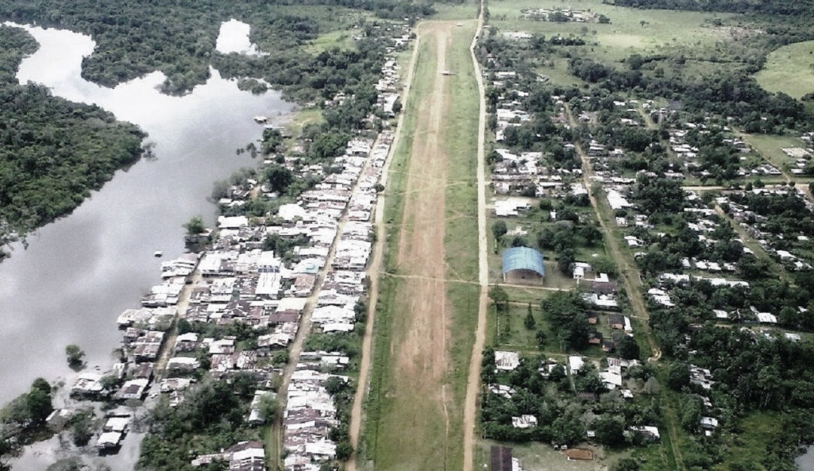
Junio 6 de 2023

Slide 3
Contenido
PLAN ANUAL DE ADQUISICIONES – 2023
Secretaría Servicios Aeroportuarios – SSA
Secretaría de Servicios a la Navegación Aérea – SSNA
Dirección Regional Centro Sur
Secretaría general
Secretaría Centro de Estudios Aeronáuticos - CEA
Secretaría de Tecnologías de la Información - TI
Secretaría de Autoridad Aeronáutica - SAA
Oficina Gestión de Proyectos - OGP
Oficina Asesora Jurídica – OAJ
2. INSTRUMENTO DE PERCEPCIÓN

Slide 4
PLAN ANUAL DE ADQUISICIONES - 2023
PLAN ANUAL DE ADQUISICIONES - 2023
1.9 Billones
9
PAA
JUNIO 2023
Junio a
Noviembre
314
9
Inversión
Procesos
Modalidad
Fecha
Áreas Aerocivil

Slide 5
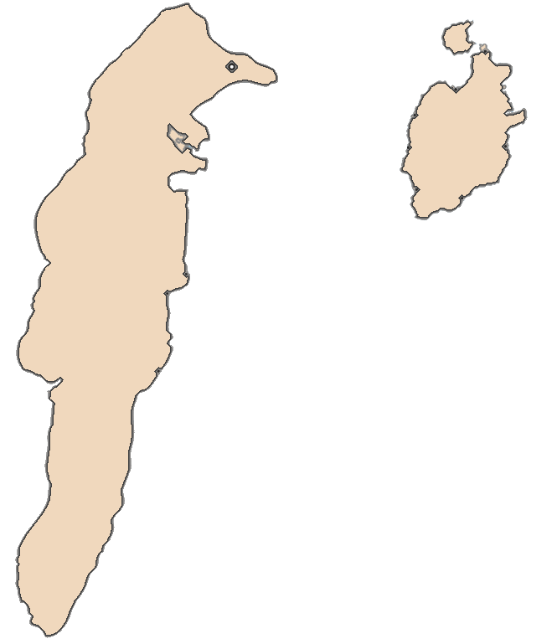
PLAN ANUAL DE ADQUISICIONES - 2023
Secretaría Servicios Aeroportuarios - SSA
55
MEJORAMIENTO
903.000M
3
Alcance geográfico de las intervenciones
47
OPERACIÓN
255.000M
SSA
3
1.3 Billones
142 Procesos
5 Modalidades
22
MANTENIMIENTO
116.000M
2
18
Estudios y Diseños
61.000M
Inversión
Procesos
Modalidad contratación
2

Slide 6
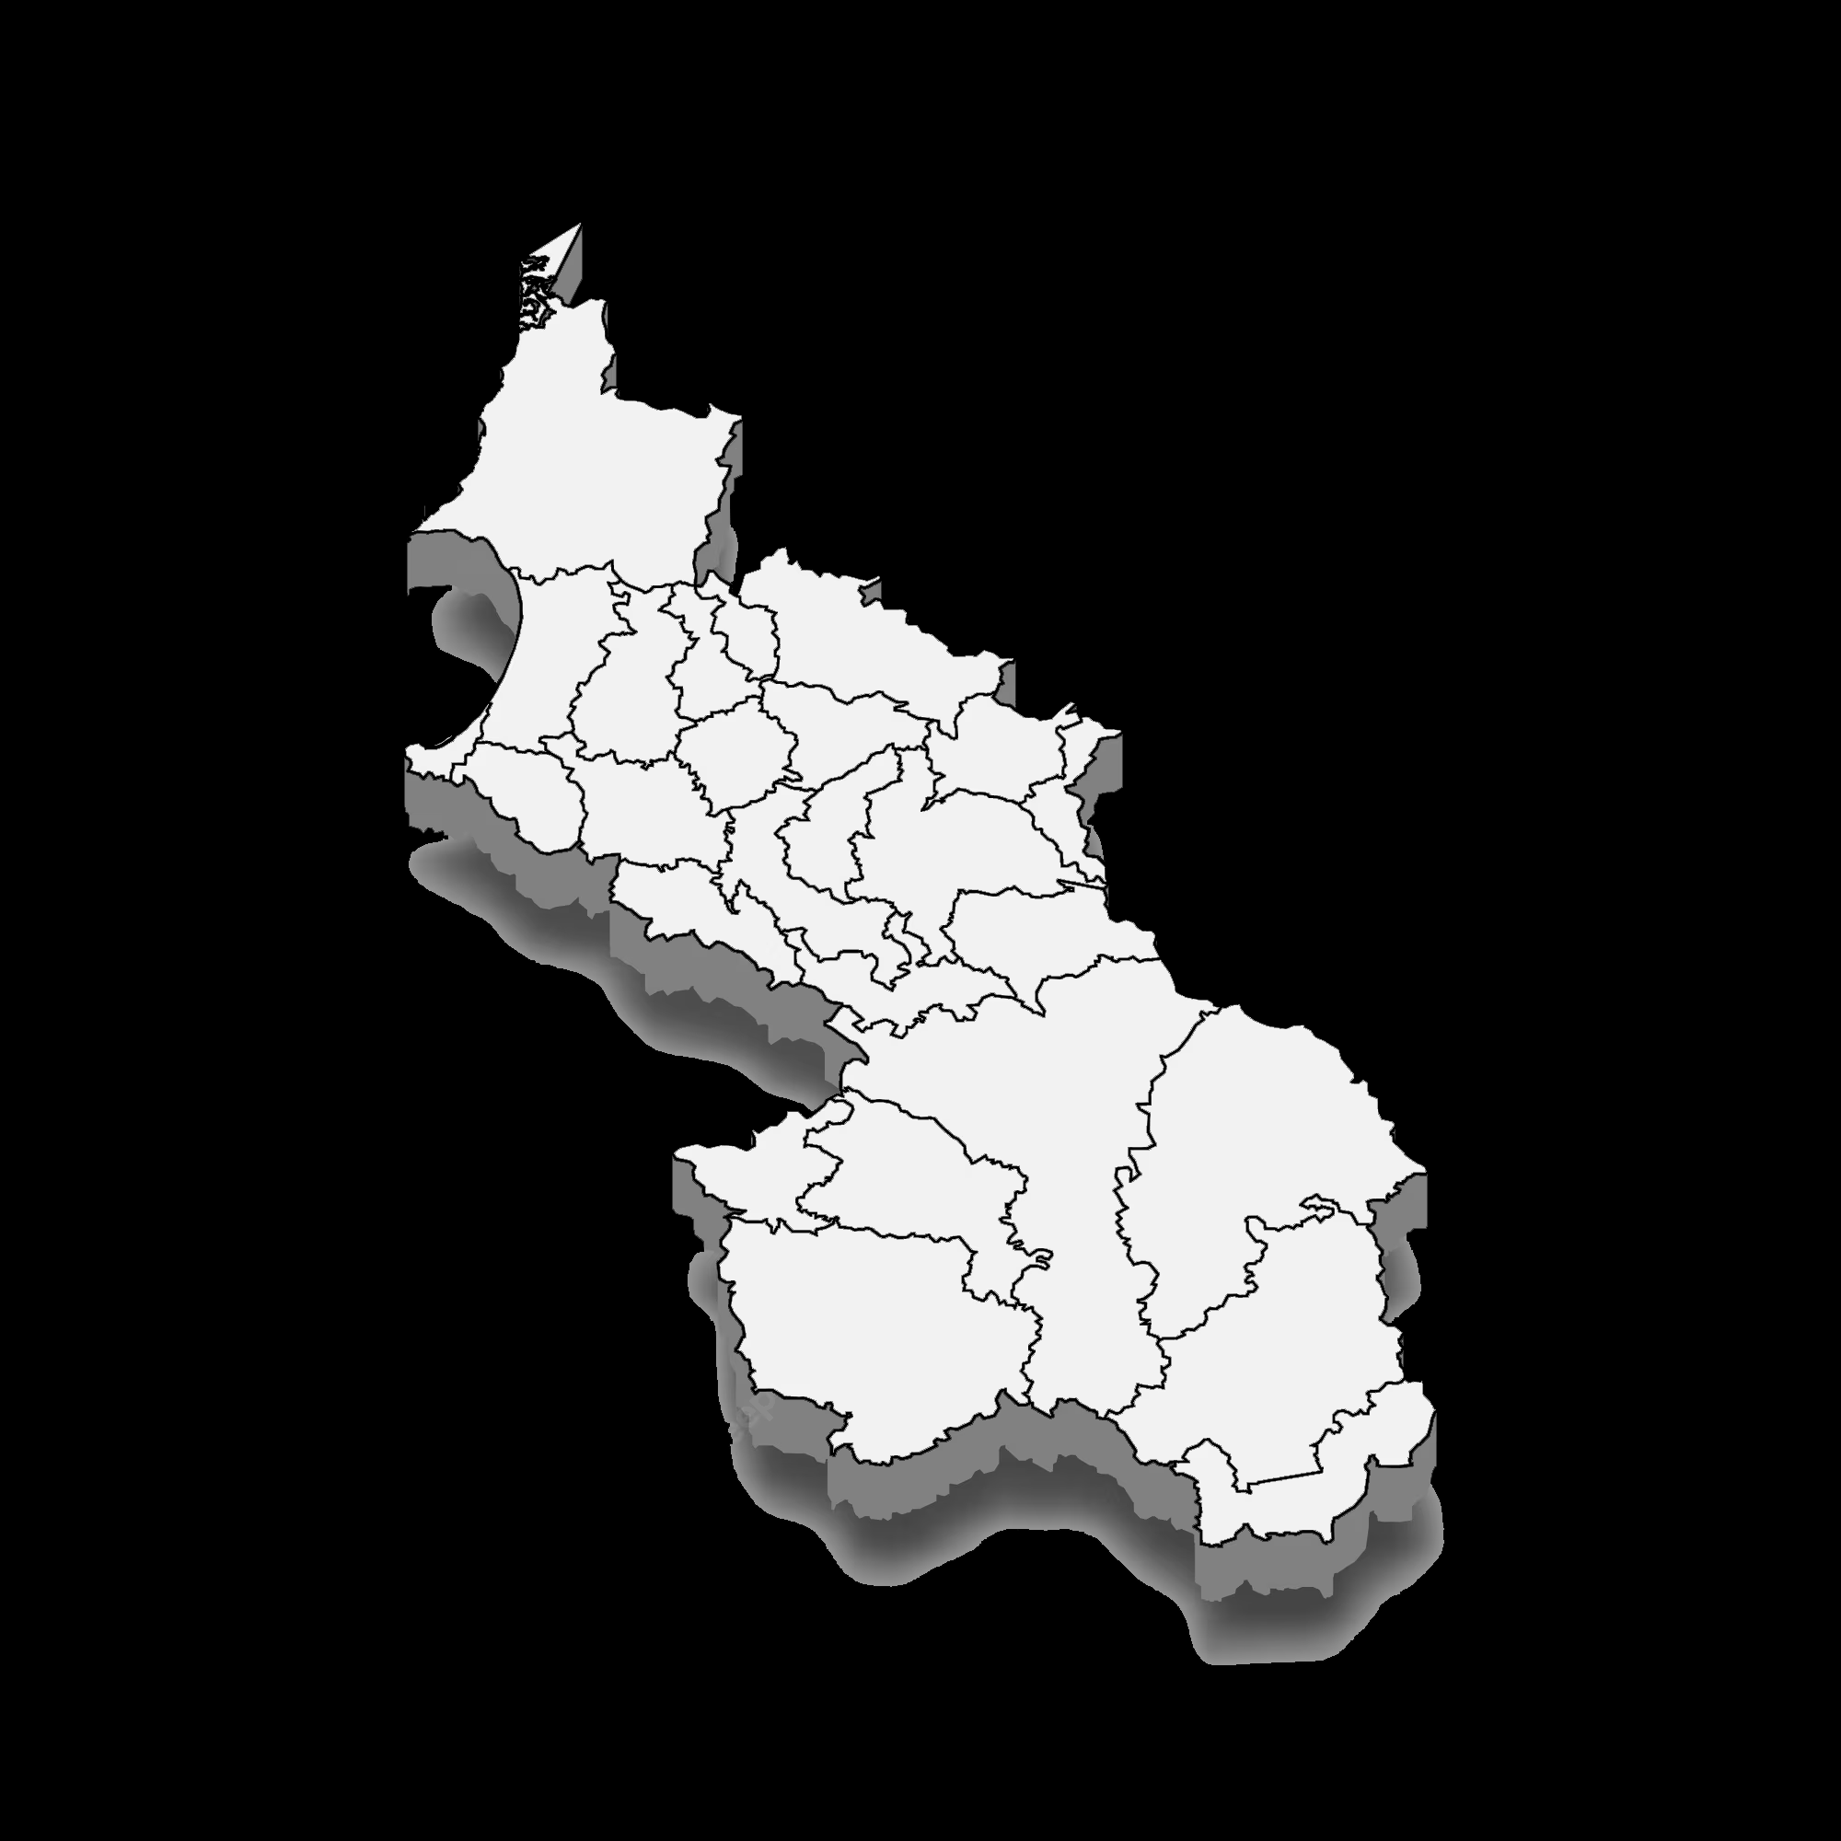
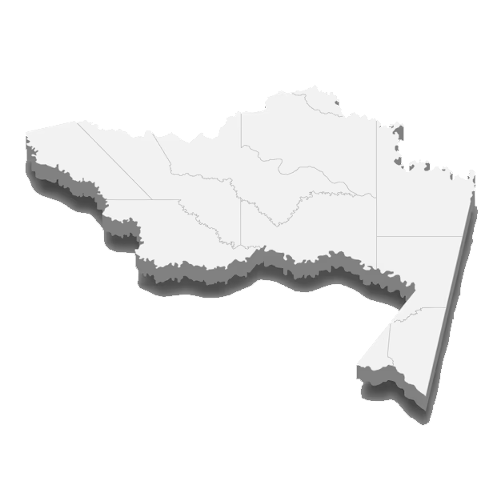
PLAN ANUAL DE ADQUISICIONES - 2023
Secretaría Servicios Aeroportuarios - SSA
Aeropuerto
Ubicación
Procesos
Inversión estimada
Fecha publicación
Modalidad contratación
Mejoramiento y construcción de la pista, plataforma, franjas de seguridad y obras complementarias del aeropuerto golfo de Morrosquillo, de tolú sucre (VF); incluye interventoría
$126.053.656.607
Junio 2023
Licitación pública
Concurso de méritos abierto
Aeropuerto Golfo de Morrosquillo
Tolú
Realizar estudios y diseños lado tierra para la nueva terminal, base SEI, torre de control e infraestructura complementaria; y estudios y diseños lado aire para la plataforma y calles de rodaje del aeropuerto golfo de Morrosquillo de Tolú, Sucre (VF); incluye interventoría
$ 5.086.189.817
Agosto 2023
Concurso de méritos abierto
Sucre
Aeropuerto Santiago Pérez Quiroz
Realizar estudios, diseños y mejoramiento de la pista, ayudas visuales, franjas de seguridad, sistema de drenaje y obras complementarias del aeropuerto Santiago Pérez Quiroz, de Arauca (VF); incluye interventoría
Arauca
Junio 2023
Licitación pública
Concurso de méritos abierto
$33.422.494.040
Arauca
Aeropuerto Alfredo Vásquez Cobo
Realizar el mejoramiento de franjas y reubicación del sistema hidráulico pluvial - canales del aeropuerto Alfredo Vásquez Cobo de Leticia, Amazonas (VF); incluye interventoría
$ 72.600.000.000
Junio 2023
Licitación pública
Concurso de méritos abierto
Amazonas
Leticia
Aeropuerto Contador
Realizar la construcción de la terminal, cuartel SEI, sección de plataforma e infraestructura complementaria del aeropuerto Contador de Pitalito, huila (VF); incluye interventoría
Licitación pública
Concurso de méritos abierto
Pitalito
$ 41.630.209.544
Junio 2023
Huila

Slide 7
PLAN ANUAL DE ADQUISICIONES - 2023
Secretaría de Servicios a la Navegación Aérea - SSNA
29
OPERACIÓN
381.000M
4
Alcance geográfico de las intervenciones
SSNA
9
408.000 Millones
MANTENIMIENTO
39 Procesos
25.000M
4 Modalidades
3
1
MEJORAMIENTO
2.000M
2
Inversión
Procesos
Modalidad contratación

Slide 8
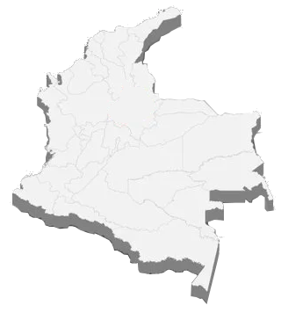
PLAN ANUAL DE ADQUISICIONES - 2023
Secretaría de Servicios a la Navegación Aérea - SSNA
Aeropuerto
Ubicación
Procesos
Inversión estimada
Fecha publicación
Modalidad contratación
Adquirir, instalar, comisionar y poner en funcionamiento sistemas de vigilancia PSR /MSSR - modo S Y ADSB enhanced integrado redundante de última tecnología (VF)
$217.000.000.000
Julio 2023
Licitación pública
Adquirir y poner en funcionamiento sistema DVOR/DME por lotes (VF).
$20.000.000.000
Agosto 2023
Licitación pública
Nivel nacional
Adquirir, instalar y poner en servicio sistemas de comunicaciones de voz (VCS) a nivel nacional (VF)
$20.000.000.000
Septiembre 2023
Licitación pública
Suministrar, instalar y poner en servicio equipos de VHF a nivel nacional (VF)
$18.000.000.000
Septiembre 2023
Licitación pública
Adquirir, instalar y poner en funcionamiento el sistema de inspección y validación en vuelo en las aeronaves de la entidad (VF)
$15.000.000.000
Agosto 2023
Licitación pública

Slide 9
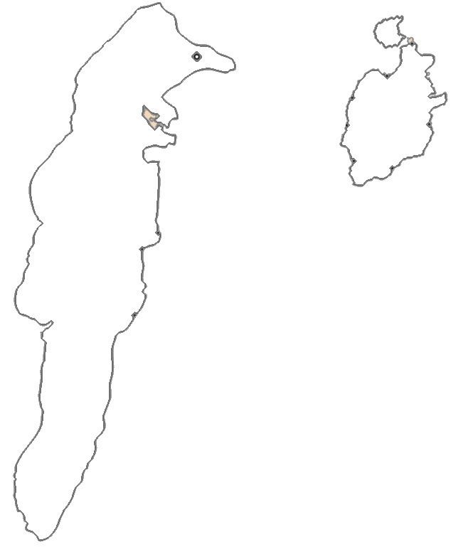
PLAN ANUAL DE ADQUISICIONES - 2023
Dirección Regional Centro Sur
22
OPERACIÓN
3.996M
3
Alcance geográfico de las intervenciones
13
MANTENIMIENTO
4.655M
DRCS
2
9.547 Millones
39 Procesos
4 Modalidades
3
Estudios y Diseños
595M
2
1
MEJORAMIENTO
301M
Inversión
Procesos
Modalidad contratación
1

Slide 10
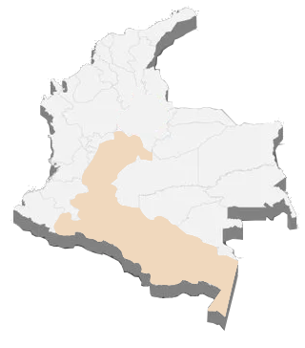
PLAN ANUAL DE ADQUISICIONES - 2023
Dirección Regional Centro Sur
Aeropuerto
Ubicación
Procesos
Inversión estimada
Fecha publicación
Modalidad contratación
Adquirir herramientas y materiales para el mantenimiento de las redes de telecomunicaciones y equipos meteorológicos de la regional centro sur
$580.000.000
Julio 2023
Selección abreviada
Canalizar, instalar y poner en funcionamiento la red de fibra óptica y la red eléctrica como enlace principal de interconexión de los equipos meteorológicos de los aeropuertos de Neiva e Ibagué.
$580.000.000
Julio 2023
Selección abreviada
Regional Centro Sur
Mantenimiento y mejoramiento de la infraestructura de las estaciones aeronáuticas cercanas adscritas a la regional centro sur (grupo 1)
$562.550.215
Julio 2023
Selección abreviada
Mantenimiento y mejoramiento de la infraestructura de las estaciones aeronáuticas cercanas adscritas a la regional centro sur (grupo 2)
$516.100.216
Julio 2023
Selección abreviada
Realizar el mantenimiento y mejoramiento de la infraestructura de las estaciones aeronáuticas de Leticia y Puerto Leguizamo
$507.000.000
Julio 2023
Selección abreviada
Adquirir diademas biaurales/monoaurales alámbricas e inalámbricas con supresión de ruido, incluye PTT para la regional centro sur
$450.000.000
Julio 2023
Selección abreviada

Slide 11
PLAN ANUAL DE ADQUISICIONES - 2023
Secretaría general
21
Alcance geográfico de las intervenciones
OPERACIÓN
17.688M
4
SG
25.058 Millones
24 Procesos
5 Modalidades
3
MANTENIMIENTO
7.370M
3
Inversión
Procesos
Modalidad contratación

Slide 12
PLAN ANUAL DE ADQUISICIONES - 2023
Secretaría general
Edificios
Ubicación
Procesos
Inversión estimada
Fecha publicación
Modalidad contratación
Prestar el servicio integral de aseo para la aeronáutica civil a nivel nacional en sus sedes nivel central, las direcciones regionales y aeropuertos (VF)
$9.316.852.841
Julio 2023
Selección abreviada
Prestar el servicio de mantenimiento integral locativo - preventivo y correctivo de la infraestructura física para las instalaciones administrativas de la Aerocivil NEAA y NAA
$7.193.046.558
Junio 2023
Licitación pública
Sedes Aerocivil
Actualizar los instrumentos archivísticos y dar continuidad a la modernización de la gestión documental física y digital en el sistema de gestión de documental – SGDEA de la Aeronáutica Civil
$4.000.000.000
Julio 2023
Contratación directa (con ofertas)
Atender el programa integral de bienestar social de la Aeronáutica Civil nivel central
$1.228.687.958
Junio 2023
Contratación directa (con ofertas)
Amparar los vehículos de propiedad de Aerocivil o que se encuentren bajo su responsabilidad, tenencia, control o custodia, así como donados, en comodato, arriendo, administración, u operados por la entidad o terceros entregados o recibidos
$715.659.088
Octubre 2023
Selección abreviada
Brindar el transporte de muebles y enseres de los funcionarios de la aeronáutica civil que son ubicados en otros lugares del país
$680.000.000
Julio 2023
Selección abreviada

Slide 13
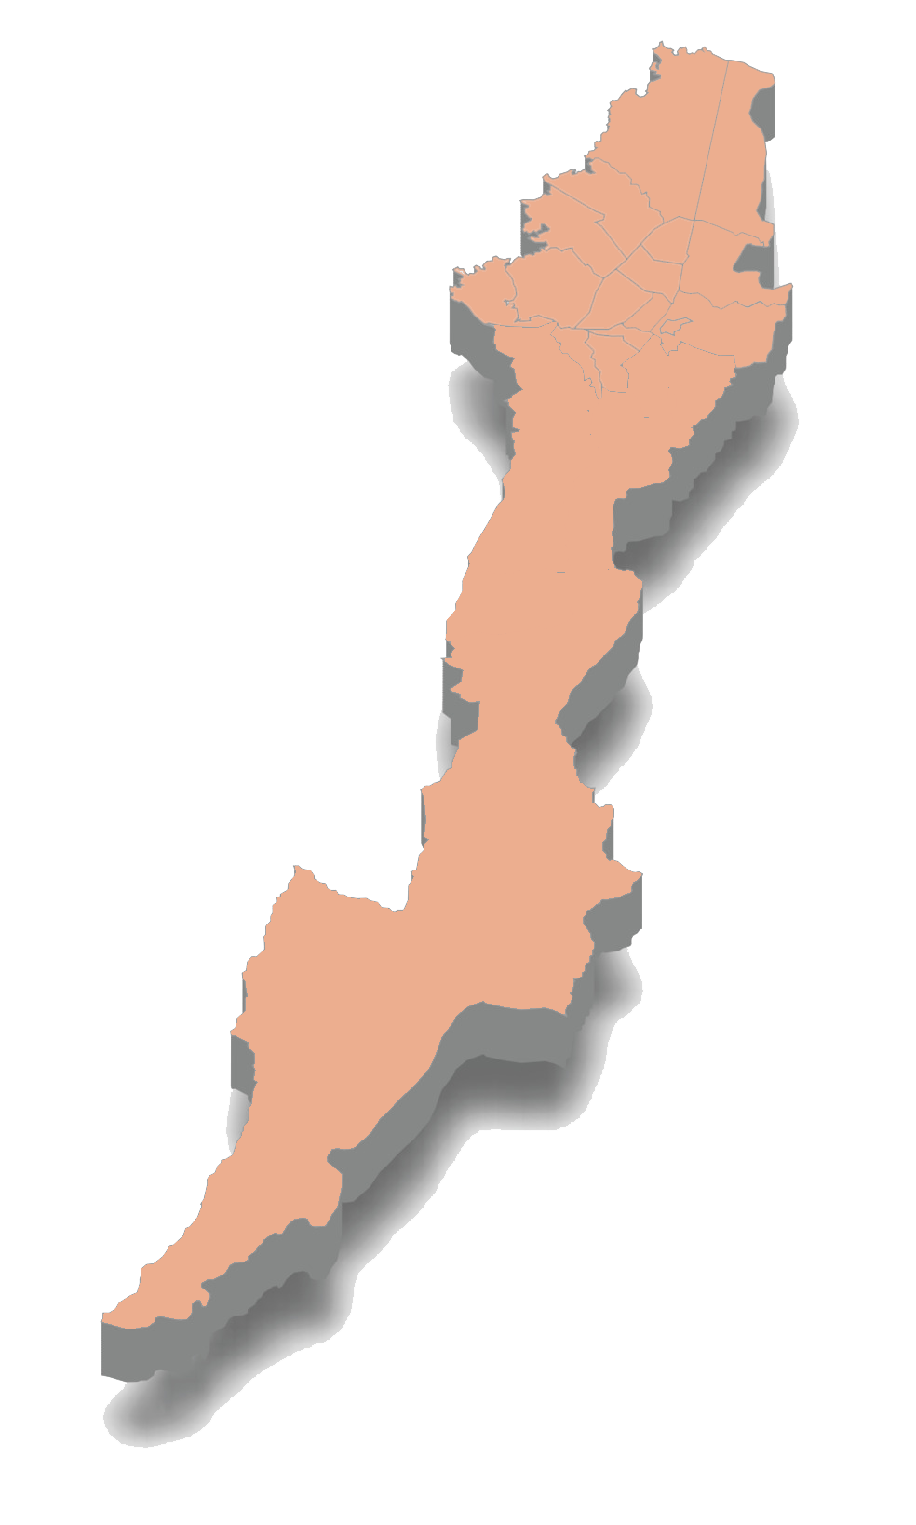
PLAN ANUAL DE ADQUISICIONES - 2023
Secretaría Centro de Estudios Aeronáuticos - CEA
13
OPERACIÓN
6.089M
3
3
MANTENIMIENTO
16.050M
CEA
3
26.590 Millones
22 Procesos
5 Modalidades
3
MEJORAMIENTO
2.011M
2
Alcance geográfico de las intervenciones
Bogotá
3
Estudios y Diseños
2.440M
Inversión
Procesos
Modalidad contratación
2

Slide 14
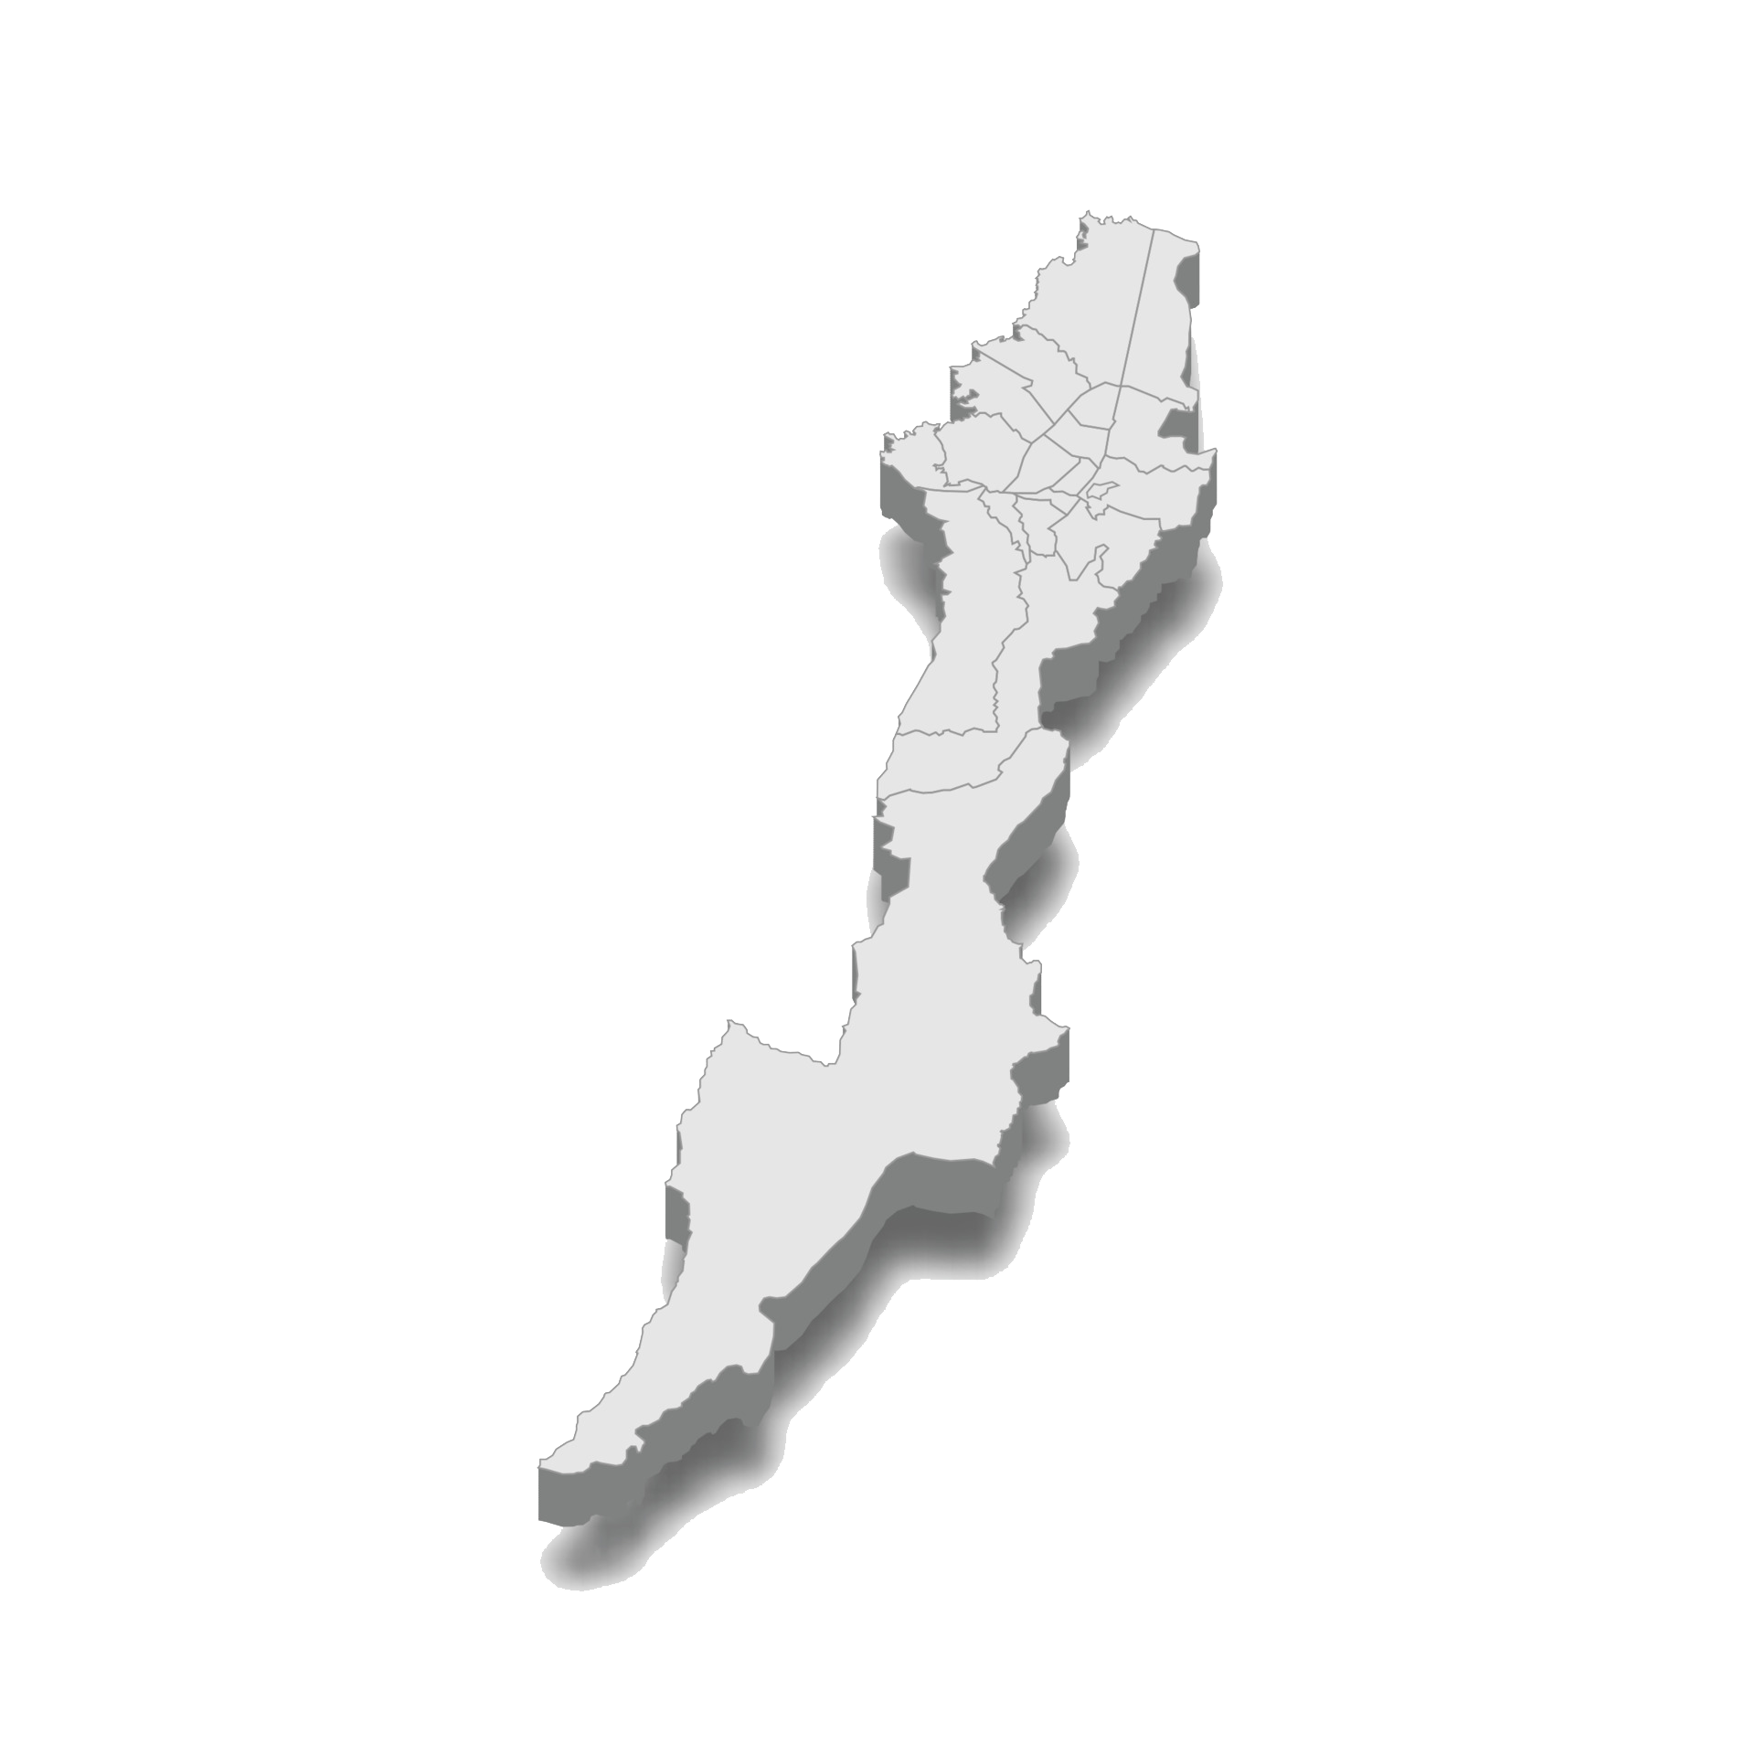
PLAN ANUAL DE ADQUISICIONES - 2023
Secretaría Centro de Estudios Aeronáuticos - CEA
Edificios
Ubicación
Procesos
Inversión estimada
Fecha publicación
Modalidad contratación
Realizar mantenimiento preventivo del simulador del cea *
$8.000.000.000
Junio 2023
Contratación directa (con ofertas)
Realizar el mantenimiento preventivo/correctivo y soporte técnico de todos los sistemas, subsistemas e instalaciones del simulador del CEA **
$8.000.000.000
Junio 2023
Contratación directa (con ofertas)
Centro de Estudios Aeronáuticos CEA
Adquirir el servicio de inspección, sistemas de ayudas a la navegación aérea con drones
$2.400.000.000
Junio 2023
Licitación pública
Adquirir los equipos y elementos necesarios para la actualización y modernización de los espacios académicos del cea
$2.000.000.000
Junio 2023
Licitación pública
Bogotá D,C,
Diseñar y producir recursos educativos digitales para los programas académicos del cea
$1.541.430.245
Junio 2023
Licitación pública
Realizar estudios y diseños para el proyecto del centro de entrenamiento de bomberos aeronáuticos
$1.200.000.000
Junio 2023
Concurso de méritos abierto
*Indra / **Thales

Slide 15
PLAN ANUAL DE ADQUISICIONES - 2023
Secretaría de Tecnologías de la Información - TI
10
OPERACIÓN
33.867M
4
TI
10
54.800 Millones
MANTENIMIENTO
21 Procesos
18.206M
4 Modalidades
4
1
Alcance geográfico de las intervenciones
Bogotá
MEJORAMIENTO
2.800M
1
Inversión
Procesos
Modalidad contratación

Slide 16
PLAN ANUAL DE ADQUISICIONES - 2023
Secretaría de Tecnologías de la Información - TI
Edificios
Ubicación
Procesos
Inversión estimada
Fecha publicación
Modalidad contratación
Prestar el servicio de canales de comunicación para los sistemas de información de la entidad. (VF)
$29.000.000.000
Junio 2023
Licitación pública
Soportar, mantener y administrar los equipos de computo y los servicios informáticos y tecnológicos a través de una mesa de servicios integrados (VF)
$15.000.000.000
Julio 2023
Licitación pública
Sedes Aerocivil
Diseñar, construir y poner en funcionamiento nuevos portales (extranet e intranet) para la entidad (VF)
$2.800.000.000
Julio 2023
Licitación pública
Adquirir, soportar y mantener la seguridad perimetral (FIREWALL, IPS Y WEBGATE PROXY)
$2.500.000.000
Julio 2023
Licitación pública
Bogotá D,C,
Adquirir licencias para actualizar la plataforma de BACKUPS DATAPROTECTOR
$985.062.477
Julio 2023
Selección abreviada subasta inversa

Slide 17
PLAN ANUAL DE ADQUISICIONES - 2023
Secretaría de Autoridad Aeronáutica - SAA
16
OPERACIÓN
11.078M
3
SAA
2
15.294 Millones
MANTENIMIENTO
19 Procesos
3.716M
3 Modalidades
2
Alcance geográfico de las intervenciones
Bogotá
1
Estudios y Diseños
500M
1
Inversión
Procesos
Modalidad contratación

Slide 18
PLAN ANUAL DE ADQUISICIONES - 2023
Secretaría de Autoridad Aeronáutica - SAA
Edificios
Ubicación
Procesos
Inversión estimada
Fecha publicación
Modalidad contratación
Implementar la solución tecnológica para apoyar los procesos de certificación y vigilancia a proveedores de servicios a la aviación
$7.947.776.629
Junio 2023
Licitación pública
Realizar mantenimiento a la infraestructura de la secretaria de autoridad aeronáutica
$3.600.000.000
Junio 2023
Licitación pública
SAA – CEA
Adquirir una suscripción anual a un sistema online de consulta de imágenes satelitales ópticas de alta resolución, en modalidad “STREAMING”, para 11 usuarios de la secretaria de autoridad aeronáutica (SAA)
$1.000.000.000
Julio 2023
Selección abreviada - acuerdo marco
Bogotá D,C,
Realizar los estudios y diseños de adecuación o mejoramiento fase III de la infraestructura del laboratorio de certificación de productos aeronáuticos
$500.000.000
Julio 2023
Selección abreviada menor cuantía

Slide 19
PLAN ANUAL DE ADQUISICIONES - 2023
Oficina Gestión de Proyectos - OGP
Alcance geográfico de las intervenciones
OGP
6
28.500 Millones
Estudios y Diseños
6 Procesos
28.499M
1 Modalidad
1
Inversión
Procesos
Modalidad contratación

Slide 20
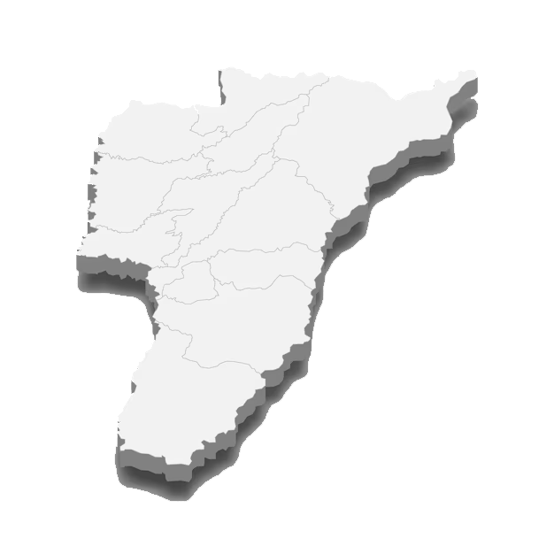
PLAN ANUAL DE ADQUISICIONES - 2023
Secretaría Servicios Aeroportuarios - SSA
Aeropuerto
Ubicación
Procesos
Inversión estimada
Fecha publicación
Modalidad contratación
Aeropuerto EL EDÉN
Actualización del plan maestro del aeropuerto de armenia. estudios y diseños a nivel de fase III del PAL1 y análisis de conectividad de la red aeroportuaria del eje cafetero; incluye interventoría
Armenia
$5750.000.000
Septiembre 2023
Concurso de méritos abierto
Quindío
Aeropuerto Punta Gallinas
Punta Gallinas
Realizar asistencia técnica aeronáutica al municipio de Uribia Guajira para el fortalecimiento de su infraestructura de transporte aéreo "estudios y diseños; incluye interventoría
$11.249.500.000
Septiembre 2023
Concurso de méritos abierto
Guajira
Aeropuerto José María Córdova
Consultoría y estructuración integral para la actualización del plan maestro Rionegro, desarrollo de la alternativa seleccionada y análisis de conectividad de la red aeroportuaria región Antioquia; incluye interventoría
Rionegro
$11.500.000.000
Septiembre 2023
Concurso de méritos abierto
Antioquia

Slide 21
PLAN ANUAL DE ADQUISICIONES - 2023
Oficina Asesora Jurídica - OAJ
Alcance geográfico de las intervenciones
OAJ
1
93 Millones
OPERACIÓN
1 Procesos
93M
1 Modalidad
1
Inversión
Procesos
Modalidad contratación

Slide 22
PLAN ANUAL DE ADQUISICIONES - 2023
Oficina Asesora Jurídica - OAJ
Ubicación
Procesos
Inversión estimada
Fecha publicación
Modalidad contratación
Prestar los servicios profesionales para rendir dictamen pericial dentro del proceso controversias contractuales
$93,16.852.841
Julio 2023
Contratación directa con ofertas

Slide 23
PLAN ANUAL DE ADQUISICIONES - 2023
SSA
1.336.320M
SSA
142
SSNA
70%
SSNA
408.000M
39
DRCS
OAJ
93M
21.595%
TI
54.800M
39
0.005%
SG
2.88%
24
1.9
BILLONES
314
CEA
DRCS
9547M
OGP
28.500M
22
0.50%
1.50%
TI
21
SAA
SAA
15.294M
CEA
26.590M
19
OGP
0.80%
SG
25.058M
6
1.40%
OAJ
1.32%
1
Procesos
Inversión

Slide 24
INSTRUMENTO DE PERCEPCIÓN
Nuestro propósito es el mejoramiento continuo del proceso de compra y contratación pública.
Por favor diligenciar la encuesta.
¡Muchas Gracias!

